Slide 1

Projet Bottleneck
Soutenance — Business Intelligence Analyst
Mettre les données à disposition pour piloter les ventes, les stocks, les marges, les prix et les promotions.
Yann RES – BI Analyst

Slide 2
CONTEXTE
De la donnée disponible au pilotage opérationnel
Le besoin n’est plus seulement d’avoir des données fiables, mais de les rendre exploitables pour les décisions métier.
Contexte
Enjeux métier
Objectifs du pojet
Bottleneck dispose désormais d’une base de données centralisée, mais les équipes métier ont besoin d’un outil lisible pour exploiter ces données au quotidien.
La direction a besoin d’une vision synthétique pour suivre les KPI clés, détecter les alertes et piloter la performance globale.
Les chefs de produits ont besoin d’analyses plus détaillées sur leurs marchés, leurs produits, les ventes, les marges, les stocks, les tops/flops et les promotions.
Construire un dashboard Power BI de pilotage permettant de suivre les KPI dans le temps, d’analyser les stocks, les prix, les marges et les promotions, puis de transformer les diagnostics en recommandations business actionnables.
Choix retenu : limiter les manipulations manuelles tout en évitant une chaîne ETL surdimensionnée.

Slide 3
MÉTHODOLOGIE
Solution d’accès et de traitement des données
Trois approches ont été comparées avant de retenir une connexion directe à la base SQLite.
CSV / Excel
ETL externe
SQLite + Power Query
Non retenu
Non retenu
Retenu
Extraction manuelle.
Risque d’erreur et de décalage.
Peu adapté à l’usage quotidien.
Robuste mais plus lourd.
Maintenance additionnelle.
Non proportionné au besoin actuel.
Source paramétrable.
Extraction via Python.
Nettoyage dans Power Query.
KPI et règles métier en DAX.
Choix retenu : limiter les manipulations manuelles tout en évitant une chaîne ETL surdimensionnée.
3

Slide 4
PÉRIMÈTRE DES DONNÉES
Ce que contient la base et ce qui a été fiabilisé
Les traitements distinguent les corrections techniques des arbitrages métier à valider.
Tables exploitées
Points de vigilance qualité
Web : catalogue produit, type, segment, nom, statut web.
Finance : prix, prix d’achat, statut fiscal, clé mensuelle produit.
Sales : ventes, commandes, stock fin de mois.
Promo : prix promo, volumes promo et périodes.
SKU 14596 : date de modification incohérente et format différent.
SKU 7087 : valeur Onsale_Web = 4 alors que le champ est attendu en binaire.
Ces anomalies sont signalées, mais non corrigées arbitrairement : elles relèvent d’un audit interne et d’une validation métier.
Fiabilisation
Position adoptée : ne pas inventer une règle métier non validée. Le dashboard sécurise l’exploitation, puis isole les cas à contrôler.
Types normalisés selon le dictionnaire : dates, prix, volumes, clés.
Table calendrier créée dans Power BI pour les analyses temporelles.
Colonnes WordPress non utiles retirées du modèle.
4

Slide 5
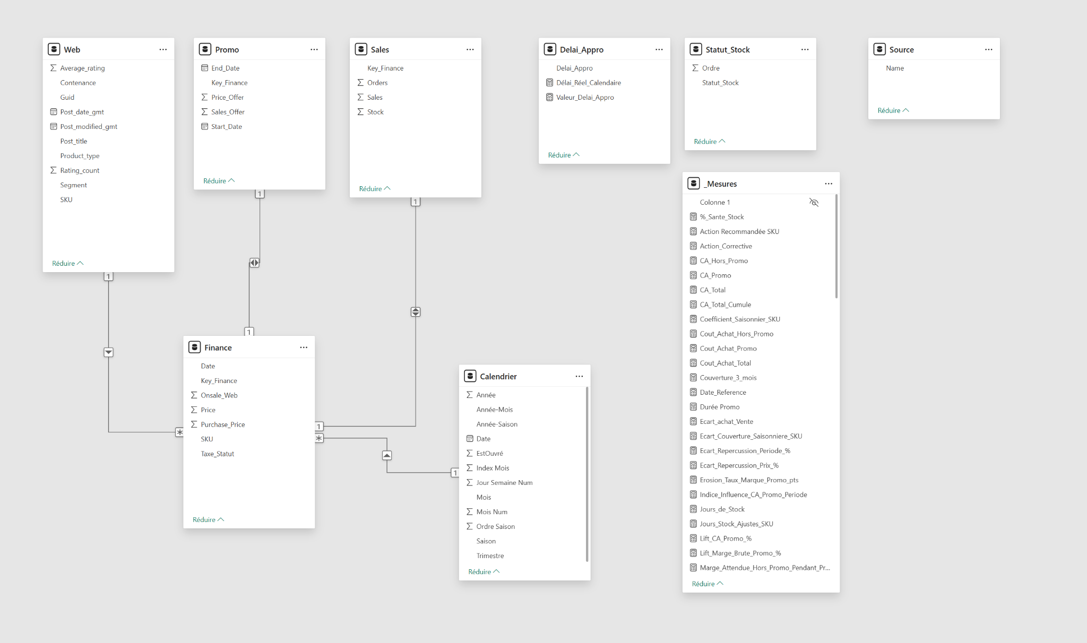
MODÈLE DE DONNÉES
Un modèle Power BI lisible et maintenable
Finance relie les produits, les périodes, les ventes, les stocks et les promotions.
Lecture du modèle
Web décrit les produits et les segments.
Calendrier structure les analyses temporelles.
Sales et Promo portent les volumes, stocks et promotions.
Finance sert de table centrale autour de la clé mensuelle par SKU.
Les mesures sont isolées dans une table dédiée et rangées par thème pour faciliter la maintenance.
5

Slide 6
TABLEAU DE BORD
Huit pages pour passer du suivi au pilotage
Chaque page répond à une problématique métier précise.
Cockpit Opérationnel
Promotions
Synthèse des KPI clés et alertes prioritaires.
Efficacité commerciale et rentabilité promo.
Performance commerciale
Produits & saisonnalité
CA, marge, taux de marque, tops/flops produits.
Ventes et couvertures de stock selon les périodes.
Marge & inflation
Produits émergents
Prix d’achat et ajustements prix à envisager.
Relais de croissance, notamment sans alcool.
Santé stock & réapprovisionnement
Recommandations business
Ruptures, sous-tensions, surstocks et valeur immobilisée.
Actions prioritaires par SKU et recommandations finales.
6

Slide 7
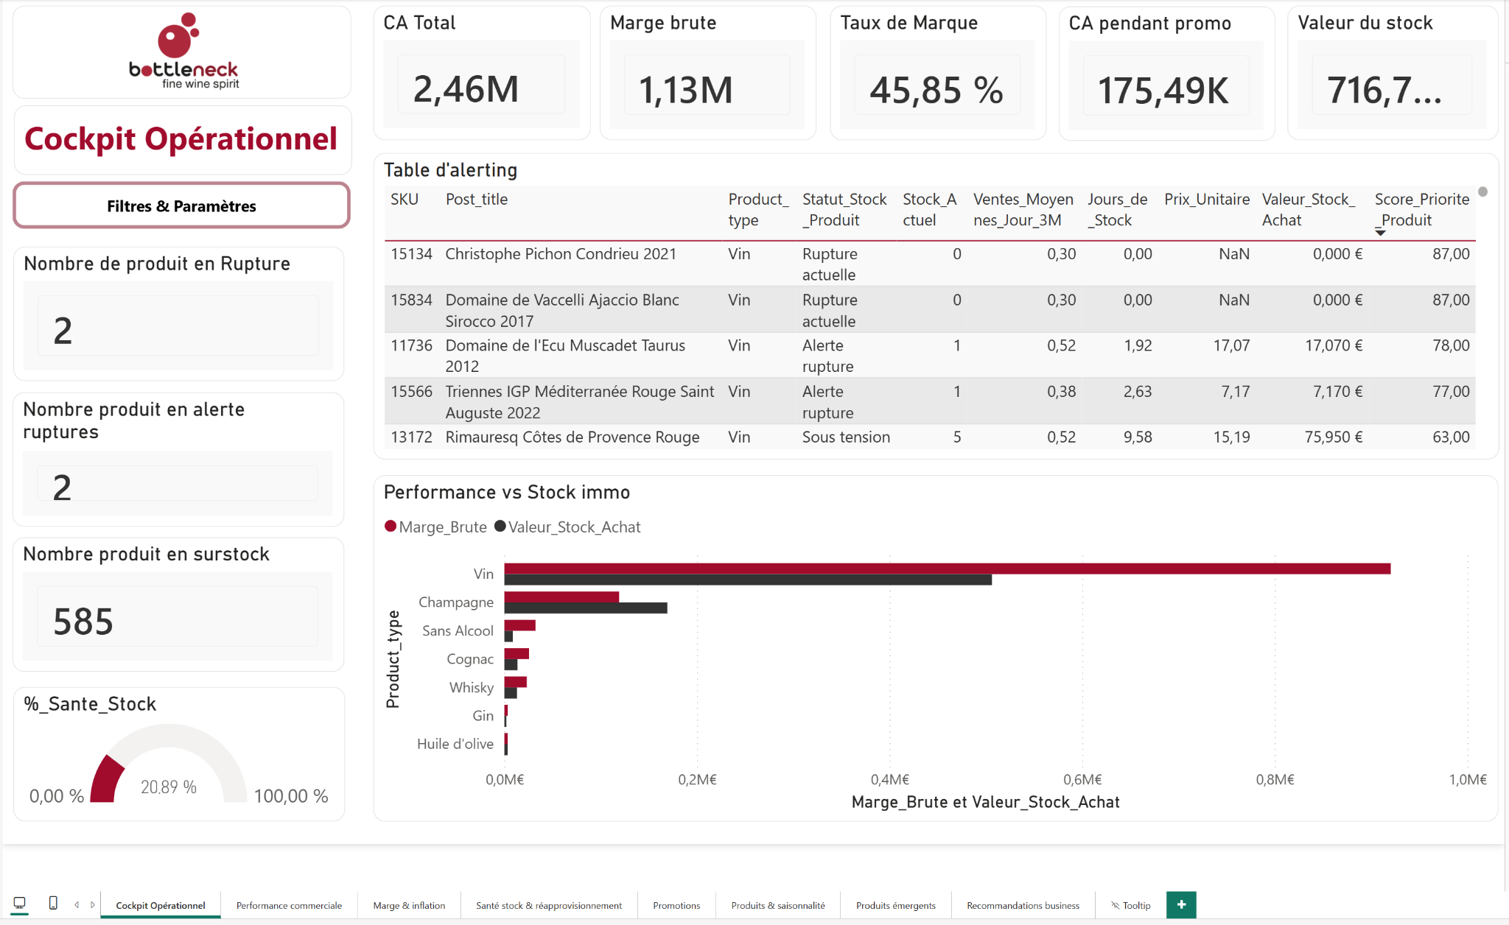
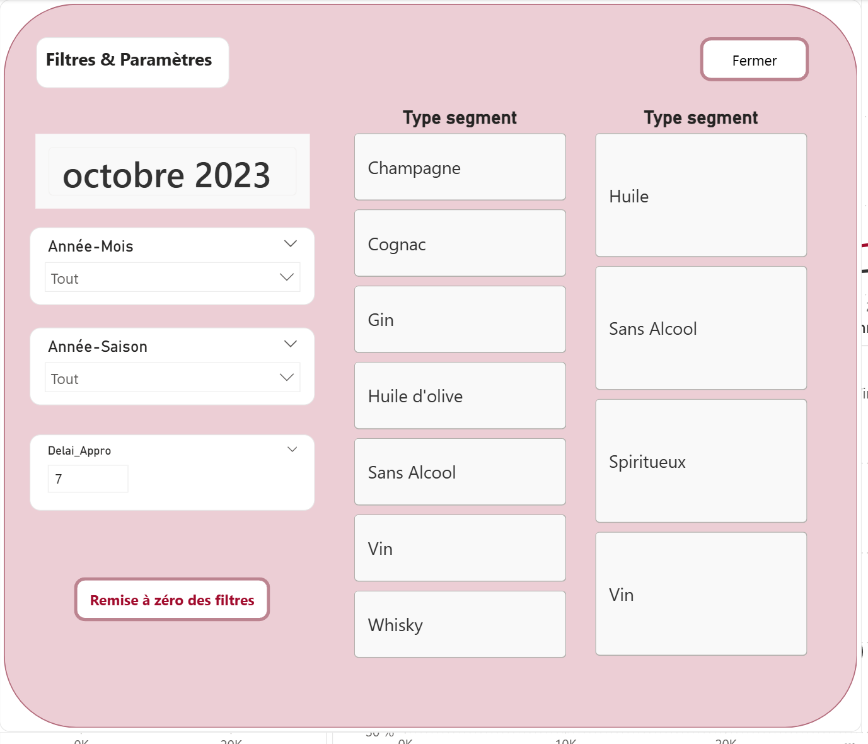
Navigation
Usage et navigation
La page d’accueil oriente immédiatement vers les alertes et les priorités.
Pour tout interaction
faire ctrl + clic
Le slicer panel pour les filtres
La navigation entre les pages
7

Slide 8
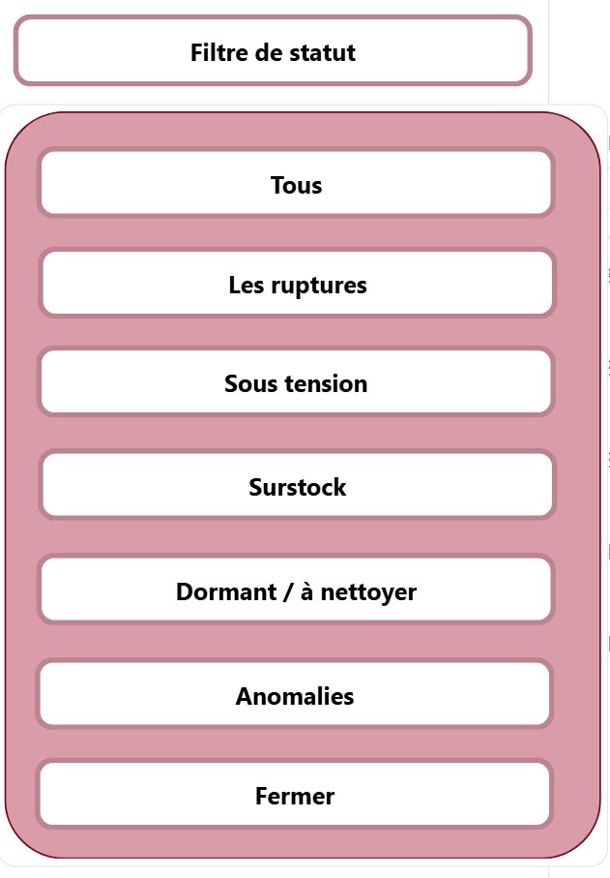
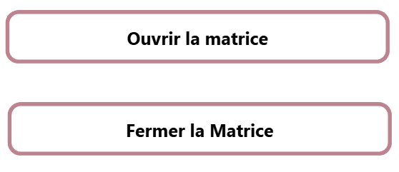
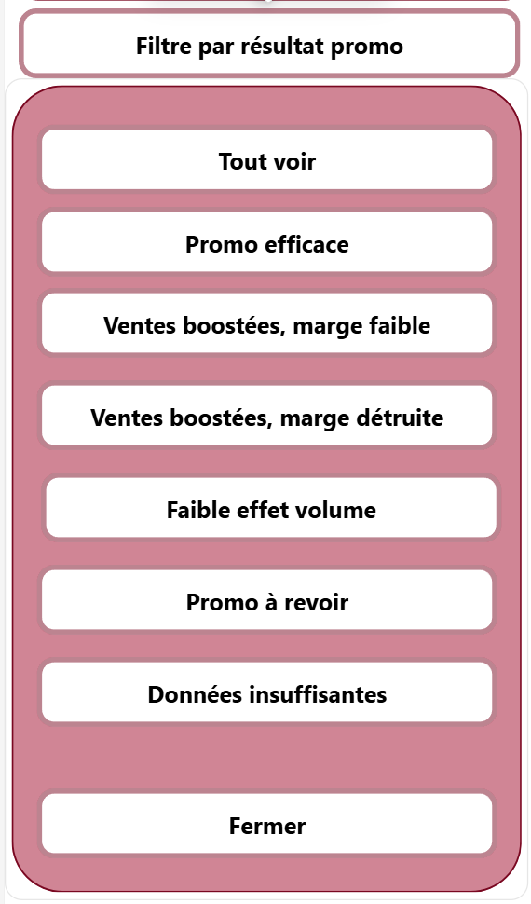
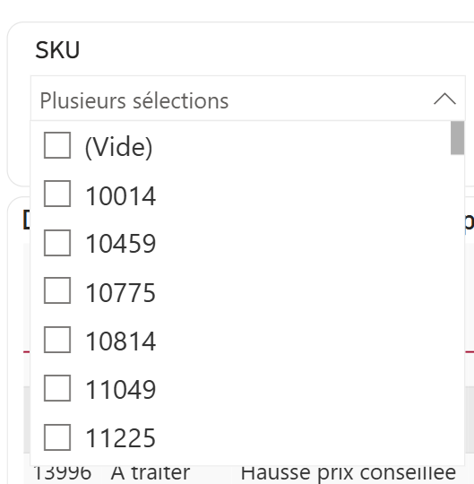
Navigation
Autres menus et filtres
Pour pouvoir exploiter au mieux les données
Santé stock
Santé stock
Promo
Recommandations
8

Slide 9
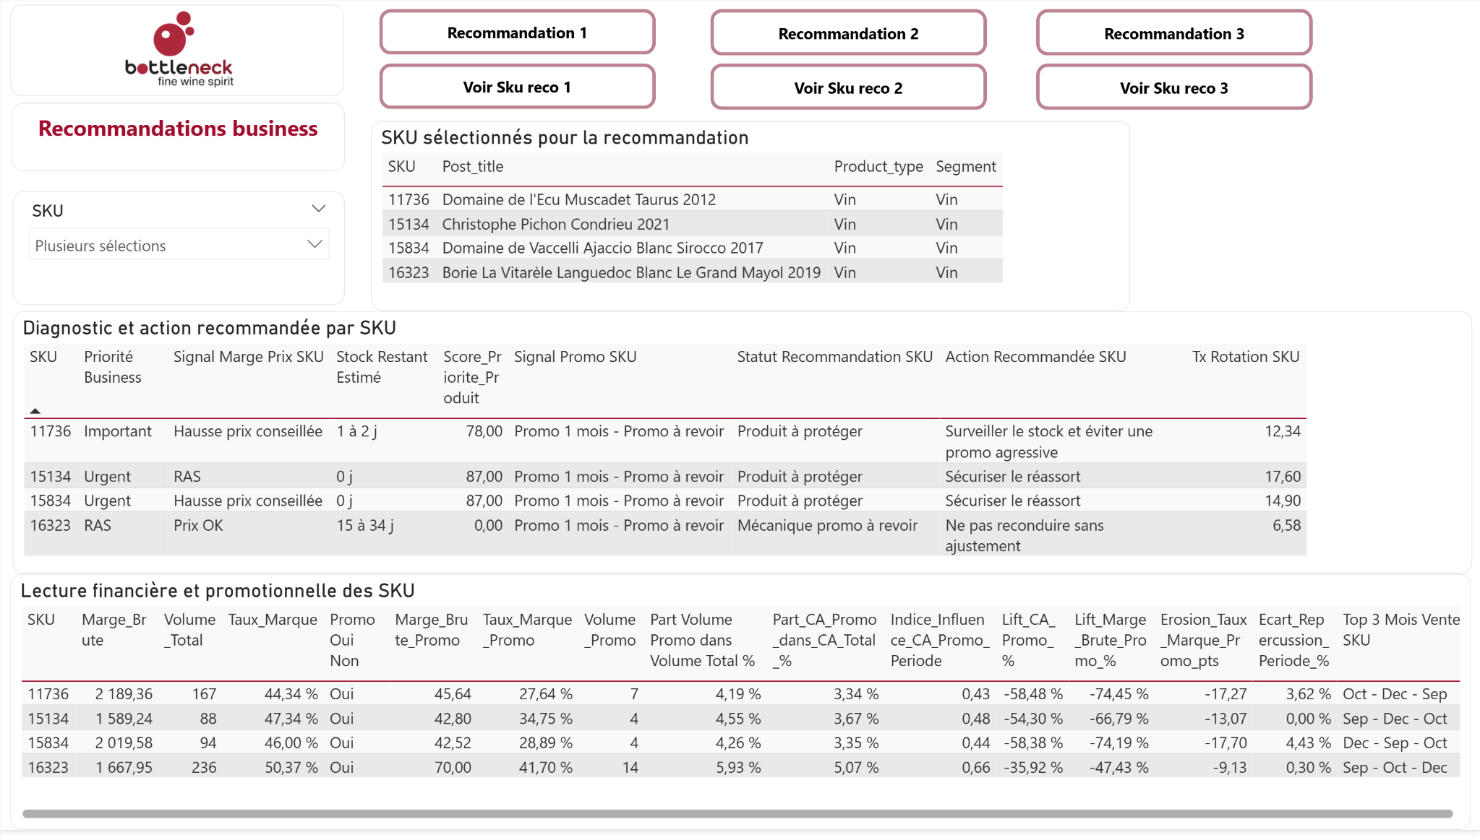
RECOMMANDATION 1
Sécuriser les produits à forte demande avant les opérations commerciales
Une promotion peut aggraver une rupture lorsque le réassort n’est pas sécurisé.
Constat
Plusieurs SKU sélectionnés présentent un stock nul ou très faible, tout en ayant un signal promotionnel à revoir.
Risque business
Stimuler la demande sur ces produits peut accélérer la rupture et faire perdre du chiffre d’affaires futur.
Action recommandée
Sécuriser le réassort ou éviter une promotion agressive tant que la disponibilité produit n’est pas assurée.
9

Slide 10
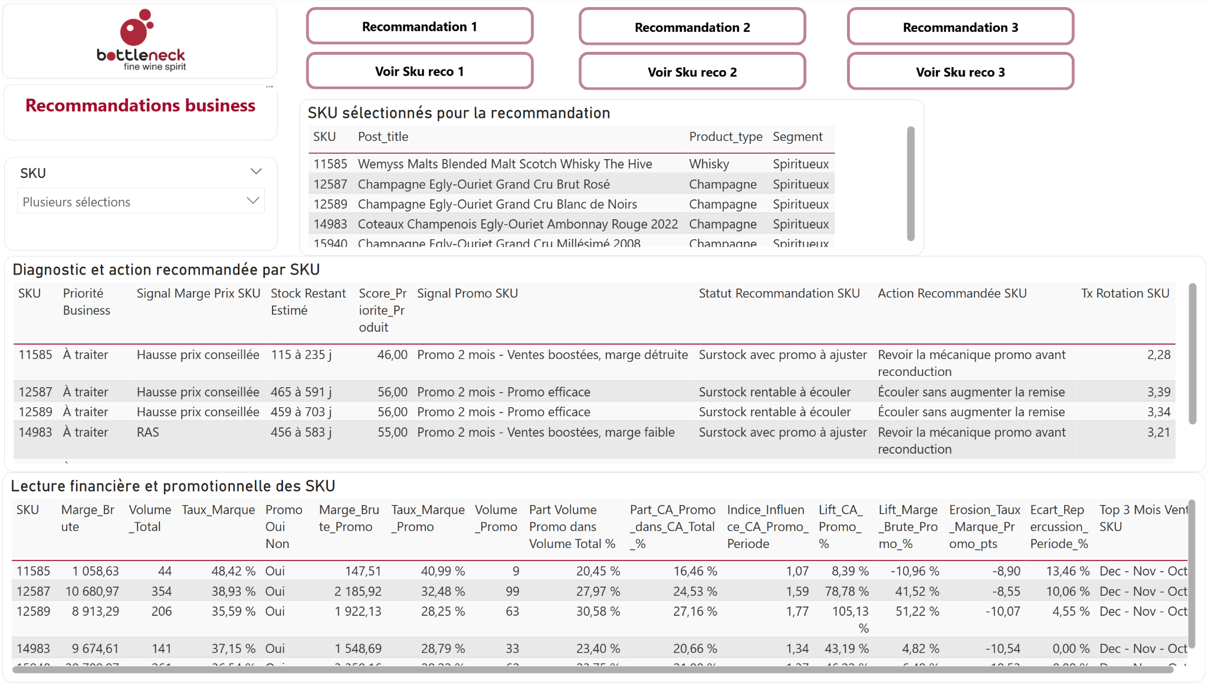
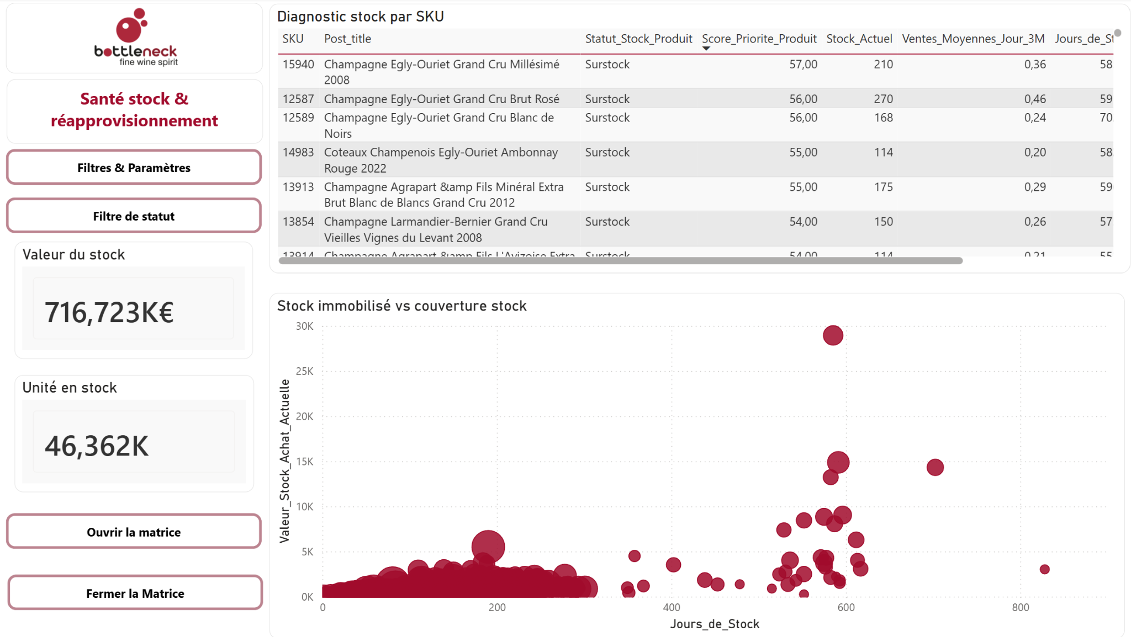
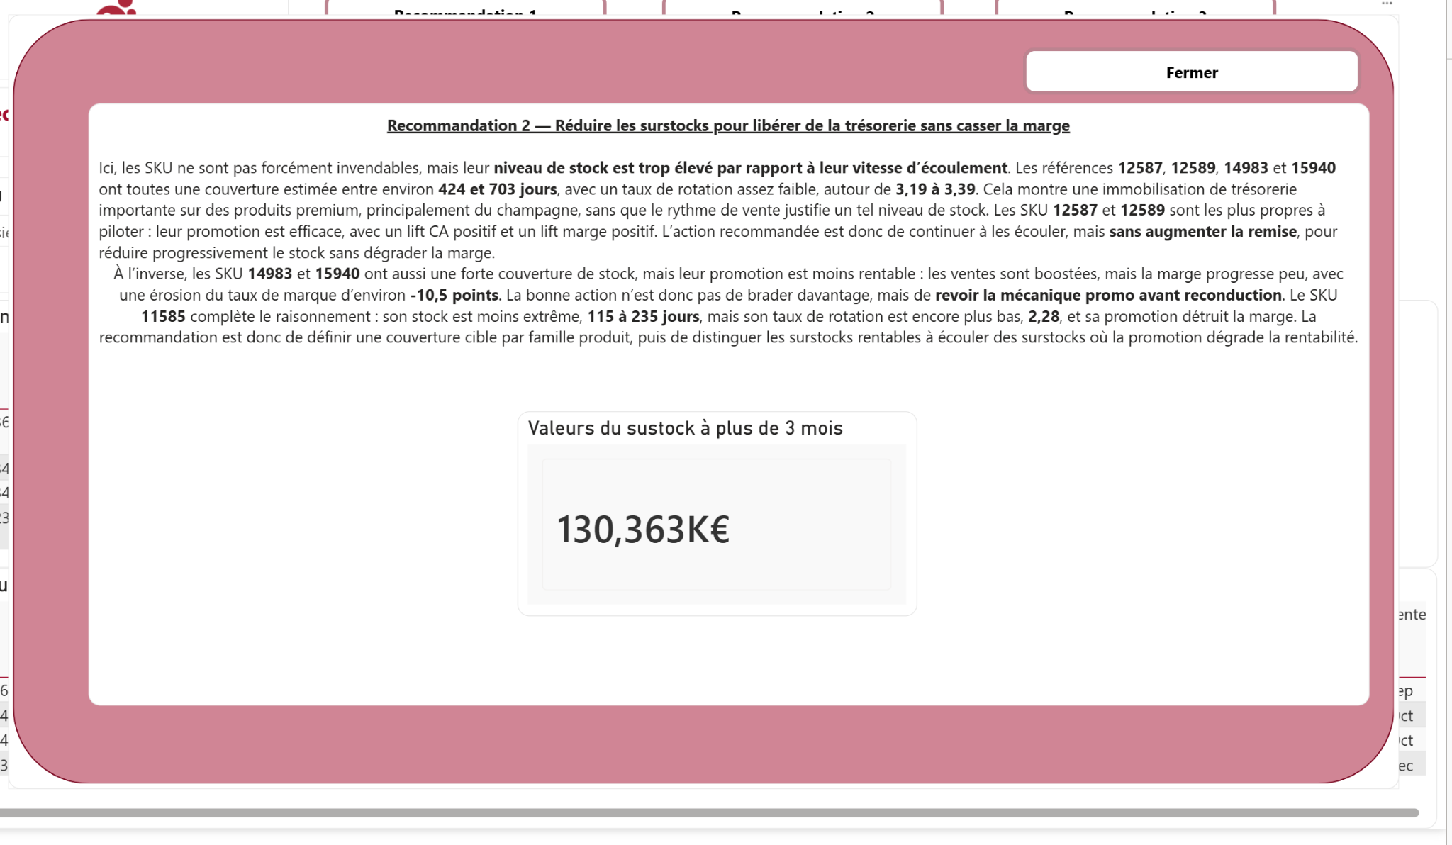
RECOMMANDATION 2
Réduire les surstocks
Un surstock ne doit pas automatiquement conduire à augmenter la remise.
Lecture métier
La valeur de stock au-delà de 3 mois permet de quantifier la trésorerie potentiellement à désimmobiliser. Les SKU rentables peuvent être écoulés sans augmenter la remise ; les autres doivent passer par une mécanique promo différente.
Décision
Écouler les surstocks rentables sans augmenter la remise ; revoir la mécanique promo lorsque la marge est détruite.
10

Slide 11
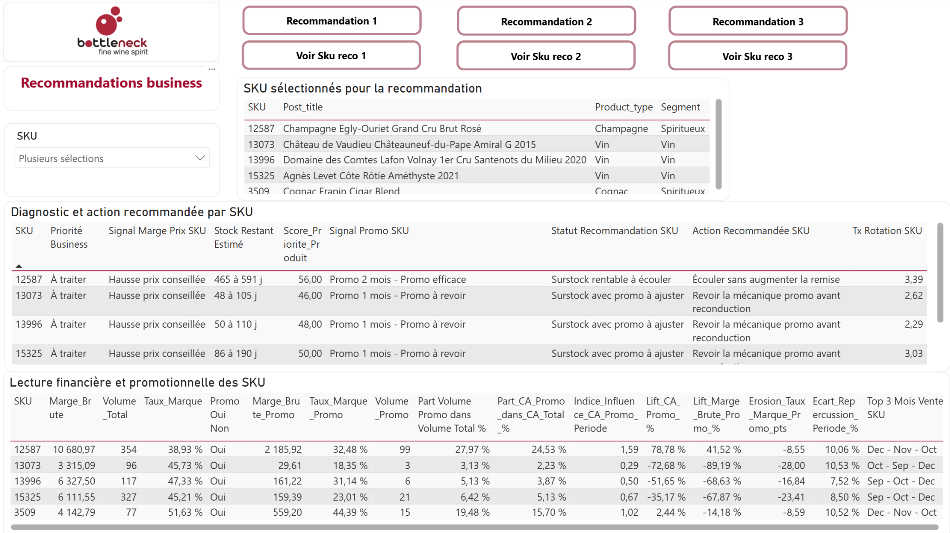
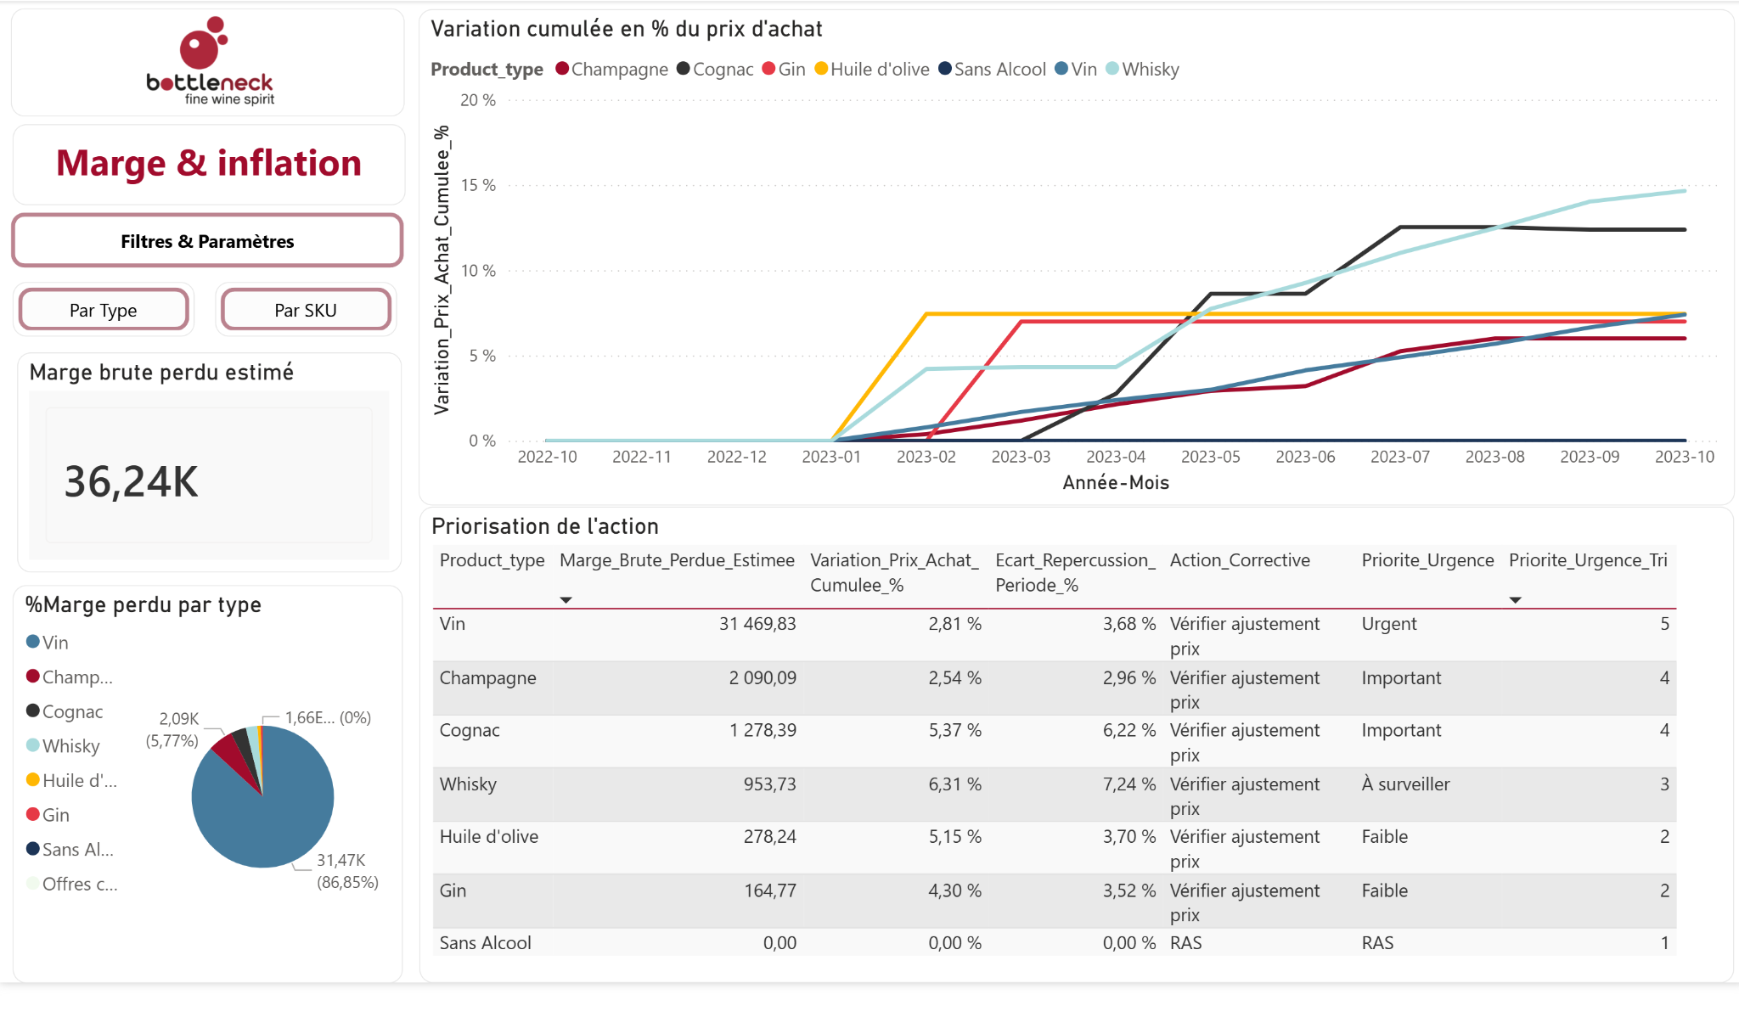
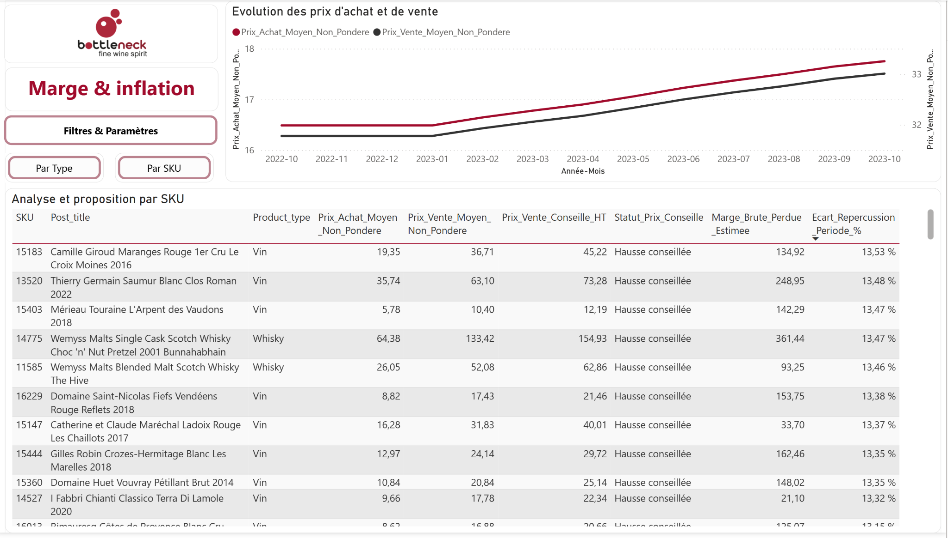
RECOMMANDATION 3
Protéger la marge face à l’inflation
Les ajustements prix doivent être priorisés selon leur impact business réel.
Lecture métier
La hausse fournisseur doit être priorisée selon l’impact : écart de répercussion, volume, marge brute et effet promotionnel.
Décision
Prioriser les SKU qui combinent hausse prix conseillée, marge significative, volume et promotion qui dégrade la marge. L’arbitrage peut être prix, remise ou arrêt de la mécanique promo.
11

Slide 12
AMÉLIORATIONS OPÉRATIONNELLES
Synthèses des recommandations & améliorations possible
Les recommandations peuvent gagner en précision avec des données plus fines.
1. Sécuriser les produits à forte demande
2. Réduire les surstocks
3. Protéger la marge
Avant une promotion, vérifier stock restant, rotation, délai de réassort et saisonnalité. Les produits en rupture ou sous tension doivent être protégés.
Traiter les surstocks selon leur rentabilité : écoulement progressif si la promo est efficace, révision de la mécanique si la marge est détruite.
Prioriser les hausses prix ou arbitrages promotionnels sur les SKU où l’impact business est le plus fort.
Pour aller plus loin : enrichir le modèle avec de nouvelles dimensions
1. Dimension fournisseur
2. Dimension produit enrichie
3. Dimension client
4. Historique plus long
Associer chaque produit à son fournisseur, ses délais de livraison et ses conditions de paiement pour mieux anticiper les ruptures et arbitrer les réassorts.
Ajouter le niveau de gamme, la couleur du vin et une segmentation métier plus précise pour comparer les produits sur des groupes réellement homogènes.
Analyser les comportements d’achat pour mieux comprendre la demande, mesurer l’effet des promotions et affiner les prévisions de ventes.
Étendre le dataset sur plusieurs années pour fiabiliser la saisonnalité, les rotations et les seuils de stock cible.
12

Slide 13
LIMITES ET CONCLUSION
Conclusion — Un outil de pilotage orienté décision
Le dashboard aide à prioriser ; il ne remplace pas la décision métier.
Limites actuelles
Historique limité à environ un an : prudence sur la saisonnalité avancée.
Certaines anomalies source nécessitent un audit interne avant correction.
Granularité métier encore perfectible : gamme, couleur, type, segment.
Délais fournisseurs simulés par paramètre, non issus d’un historique réel.
Conclusion
La solution transforme une base centralisée en outil de pilotage : les données sont fiabilisées, mises à disposition, puis exploitées pour repérer les alertes, diagnostiquer les causes et proposer des décisions business.
13

